Slide 1
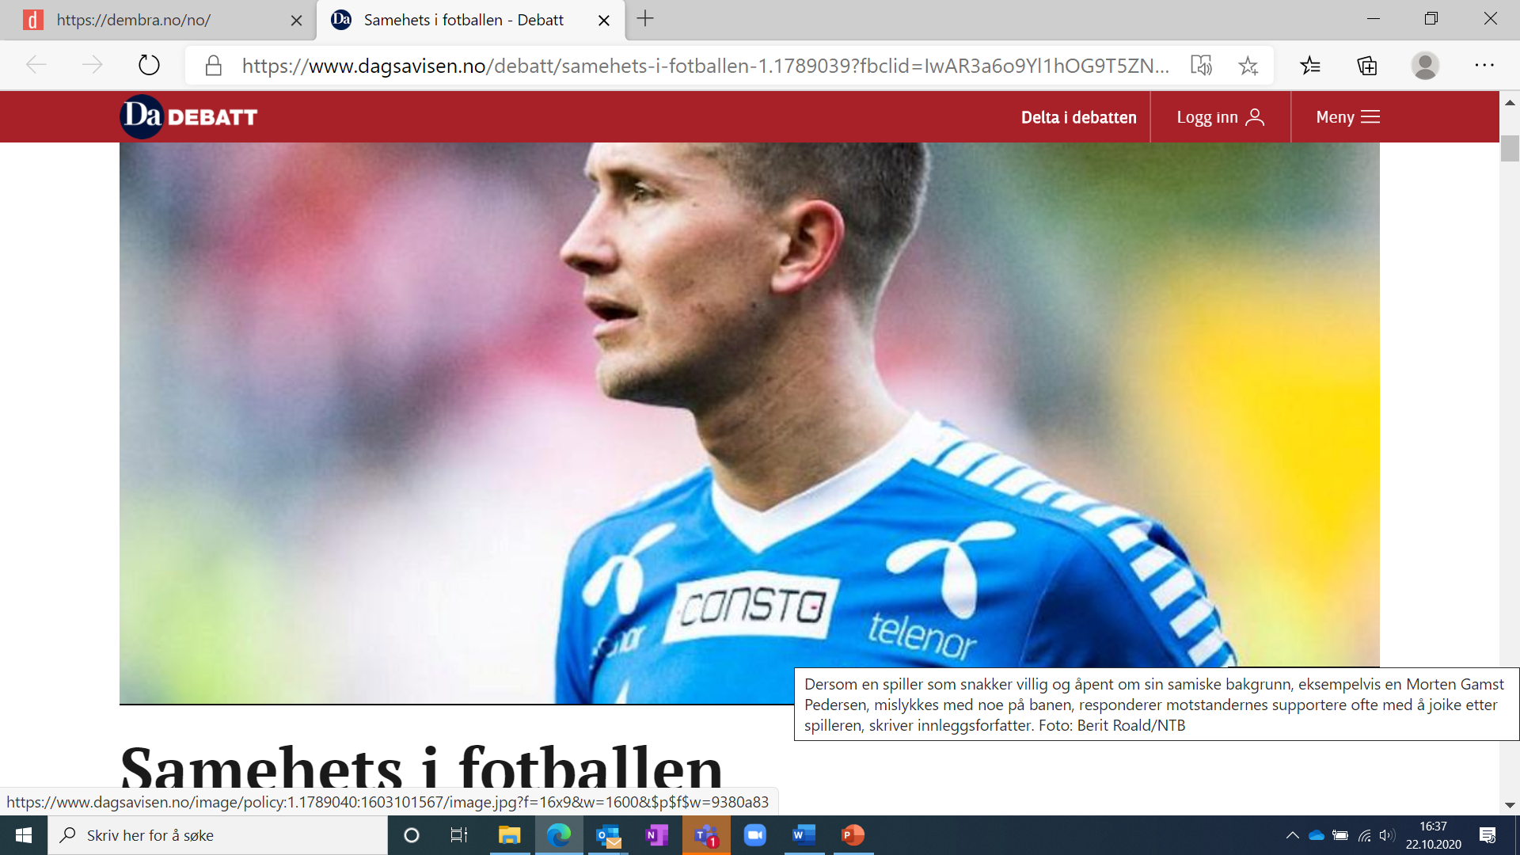
Dagsavisen.no,
19. oktober 2020
I debattinnlegget «Samehets i fotballen» i Oslo-avisa Dagsavisen.no i oktober 2020, skriver forfatteren Sigbjørn Skåden om rasisme mot samer i fotballen.

Slide 2
Skåden skriver blant annet:
«Jeg vet ikke når jeg først ble oppmerksom på at Tromsø ble joiket til av motstanderlagenes supportere i toppserien, men det må vel ha vært i en TV-sendt bortekamp. Etter hvert som jeg ble voksen og selv begynte å gå på kamper, skjønte jeg at det var vanlig. Tromsø ble rett og slett joiket til av motstandersupporterne.
Det er fortsatt sånn. Ingen har gjort noe med det.
«Slapp av da», sier de bare, om man prøver å konfrontere supportere med joikepraksisen. «Ikke vær så hårsår, det er jo bare uskyldig moro, og dessuten er det vel ikke noe galt i å joike?» Og det har de jo rett i, det er ingenting galt med joik i seg selv.»

Slide 3
«Tvert imot er det en vakker og viktig samisk uttrykksform. Men det er noe galt med måten motstandersupporterne bruker joiken på.
Dersom man følger med over tid skjønner man fort at det primært er når Tromsø ligger under og ser ut til å tape, at motstanderlagenes supportere joiker til oss. Det samme skjer dersom en spiller som snakker villig og åpent om sin samiske bakgrunn, eksempelvis en Morten Gamst Pedersen, mislykkes med noe på banen.
Da responderer motstandernes supportere ofte med å joike etter spilleren.
Det burde ikke være nødvendig å forklare for et voksent menneske i vår tid hvorfor dette ikke er greit. Det er rasisme. Slik supporter-oppførsel er uakseptabel, og det må bort fra fotballen.»

Slide 4
«Vi samer er et folk og vi har på ulike vis blitt forfulgt som folk i flere århundrer av myndighetene i dette landet.
De religiøse lederne våre ble brent på bål som hekser, skallene til forgjengerne våre ble målt for å bevise at vi tilhørte en underlegen rase, språk, kultur og levesett har vært forsøkt fratvunget oss på en rekke ulike måter. Hets mot samer er ikke godmodig regional erting, det er ei videreføring av en århundrelang rasistisk tradisjon.
(…)
Det er livene våre og bakgrunnen vår de håner, motstandersupporterne som joiker når Tromsø taper.»

